Slide 1
Терроризм и безопасность человека
МОУ СОШ №2 г. Дмитрова
Преподаватель-
организатор ОБЖ
Чистяков И.Е..

Slide 2
«Жизнь — что театр, мы знаем начало, но не знаем конца». У. Шекспир

Slide 3
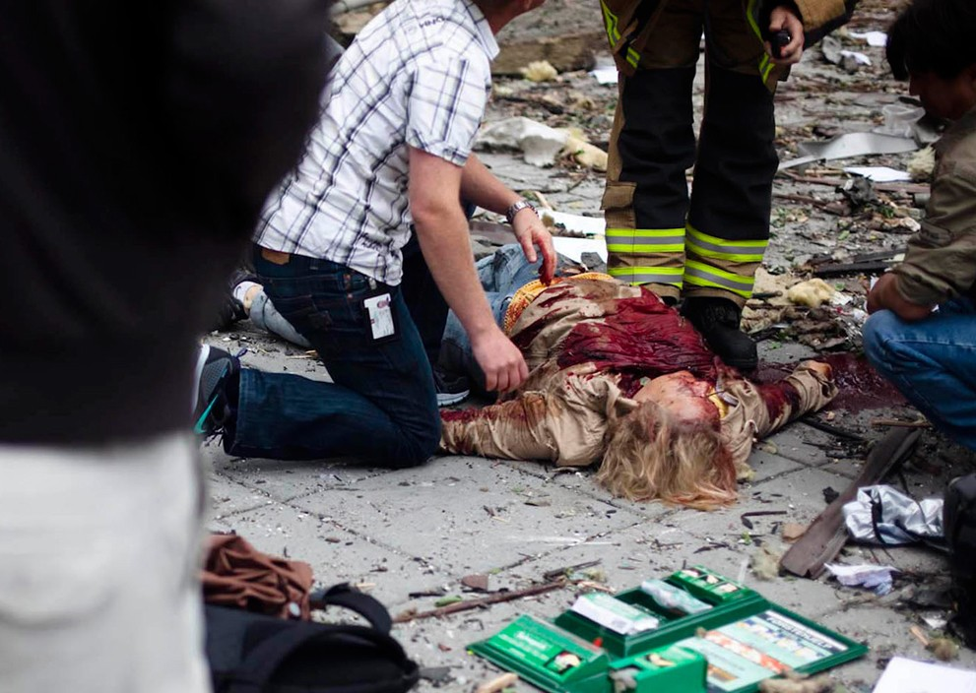
Июль 2011 года, Норвегия

Slide 4
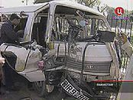
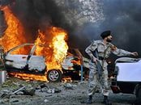
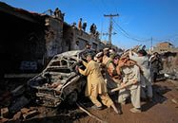
2007 ГОД, Пакистан

Slide 5
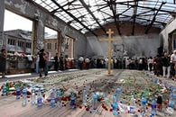
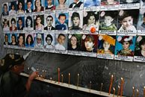
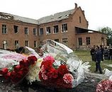
1 сентября 2004 года, Беслан (Северная Осетия).

Slide 6
Терро́р (лат. terror — страх, ужас) — устрашение мирного населения, выражающееся в физическом насилии, вплоть до уничтожения

Slide 7
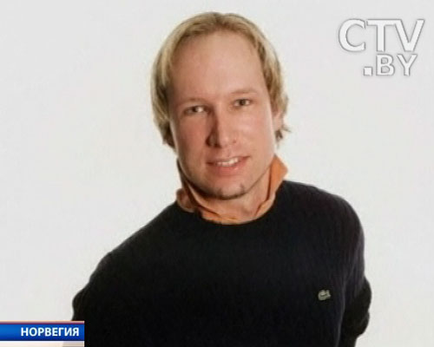
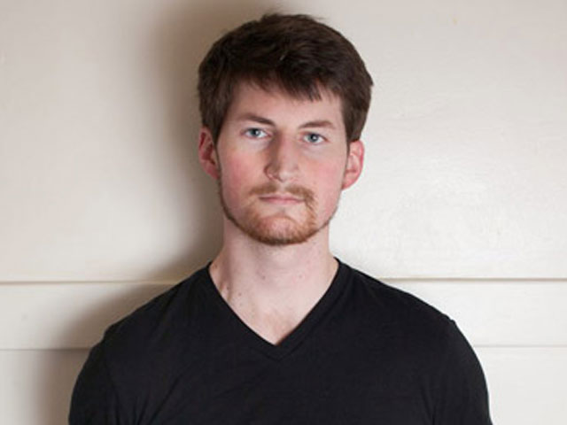
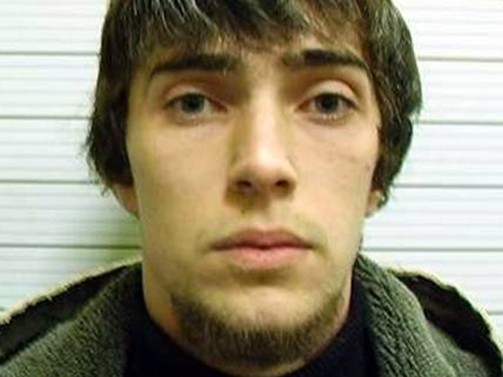
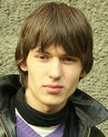
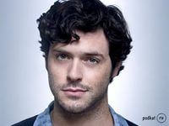
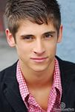
Кто из них террорист?

Slide 9
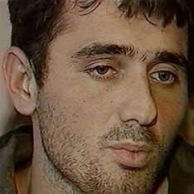
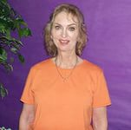
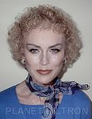
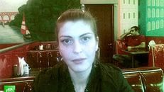
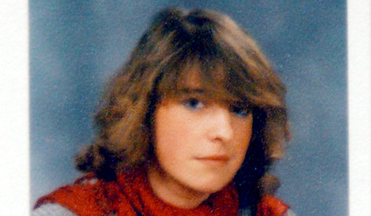
Кто из них террорист?

Slide 11
Алгоритм действий в чс:
не паниковать (помнить, что паника — ваш злейший враг);
взвесить все «за» и «против», реально оценить обстановку;
не пытаться образумить или остановить участников событий, не вступать в споры;
использовать все права и возможности для защиты собственной жизни и здоровья;
при первой же возможности покинуть место ЧС.

